Slide 1
Trabalho de conclusão de curso em desenvolvimento de sistemas
Estudo e Indexação de Softwares 3D
Desenvolvimento de uma Plataforma para a organização e indexação de conteúdos que envolvam renderização 3D com a intenção de ajudar usuários destas ferramentas.
Alunos:
Professores:
Fernando dos Santos Braz
Gustavo Henrique da Silva Alves
Gustavo Müller Santos
Luciana Ferreira Baptista
Ronildo Aparecido Ferreira

Slide 2
CONTEXTUALIZAÇÃO
A renderização 3D ganhou importância ao longo do tempo em várias áreas de atuação.
O uso de ferramentas e softwares de renderização 3D tiveram um grande aumento de seu uso por profissionais e por pessoas que desejam aprender acerca do tema.
O aumento do seu uso acabou por fazer esta área ganhar uma grande importância no cenário tecnológico moderno.
A computação gráfica ganhou uma grande importância em varias áreas importantes como engenharia, arquitetura, animação e produção audiovisual.

Slide 3
PROBLEMA DA PESQUISA
A falta de informações sobre renderização 3D trazem dificuldades para quem quer trabalhar e aprender como utilizar estes programas
Dentro das informações coletadas é fácil de encontrar usuários procurando respostas a certas informações que nem sempre existem muitas respostas ou são poucas e muito complexa e nem sempre eles entendem.
Muitas informações também são bloqueadas pela questão da linguagem/tradução. Muitas informações são apenas encontradas em inglês, ou estão parcialmente traduzidas, ou a tradução já é velha, e, por isso, ela não possui muita qualidade.

Slide 4
OBJETIVOS DO PROJETO
Nosso objetivo é fornecer um local onde se possa encontrar materiais sobre renderização 3D para todos que desejam conhecer sobre tal assunto
Nosso projeto consiste na criação de um site que tem como objetivo ser um centro onde as pessoas poderão encontrar informações e materiais para o entendimento da renderização 3D, sendo um ambiente de fácil utilização, e, assim possa ajudar as pessoas que buscam aprender ou aprofundar os conhecimentos sobre está área.
JUSTICATIVA DO PROJETO
Encontrar informações acerca de softwares e conhecimento de renderização 3D é limitado e muitas vezes difícil e não intuitivo, nosso projeto busca transformar está tarefa árdua em algo fácil de encontrar e rápido de se executar, sem que haja grandes imprevistos.

Slide 5
Metodologia aplicada
Etapas do Desenvolvimento do projeto
Estudo e pesquisa dos softwares e programas que serão utilizados
Seleção dos assuntos e aprofundamento em seus temas, assim evitando falhas
Seleção dos materiais e verificação da escrita e tradução destes, para melhor compreensão dos usuários
Criação do site com todos os conhecimentos adquiridos durantes estes anos sendo utilizado, além da utilização dos materiais pesquisados
1
2

Slide 6
NOSSA SOLUÇÃO
Render Index: Um ambiente para encontrar conteúdos de renderização de forma fácil e rápida
O Render Index é um site que consistirá em ser um ambiente que servirá como um centro de informações e conteúdo acerca de Renderização 3D.
O site também conta com uma explicação previa de seus softwares mais importantes, como o Blender, Vulkan e OpenGL.
Outra parte importante é a disponibilização de traduções de documentações e outras informações para o português, trazendo mais conforto ao usuário.

Slide 7
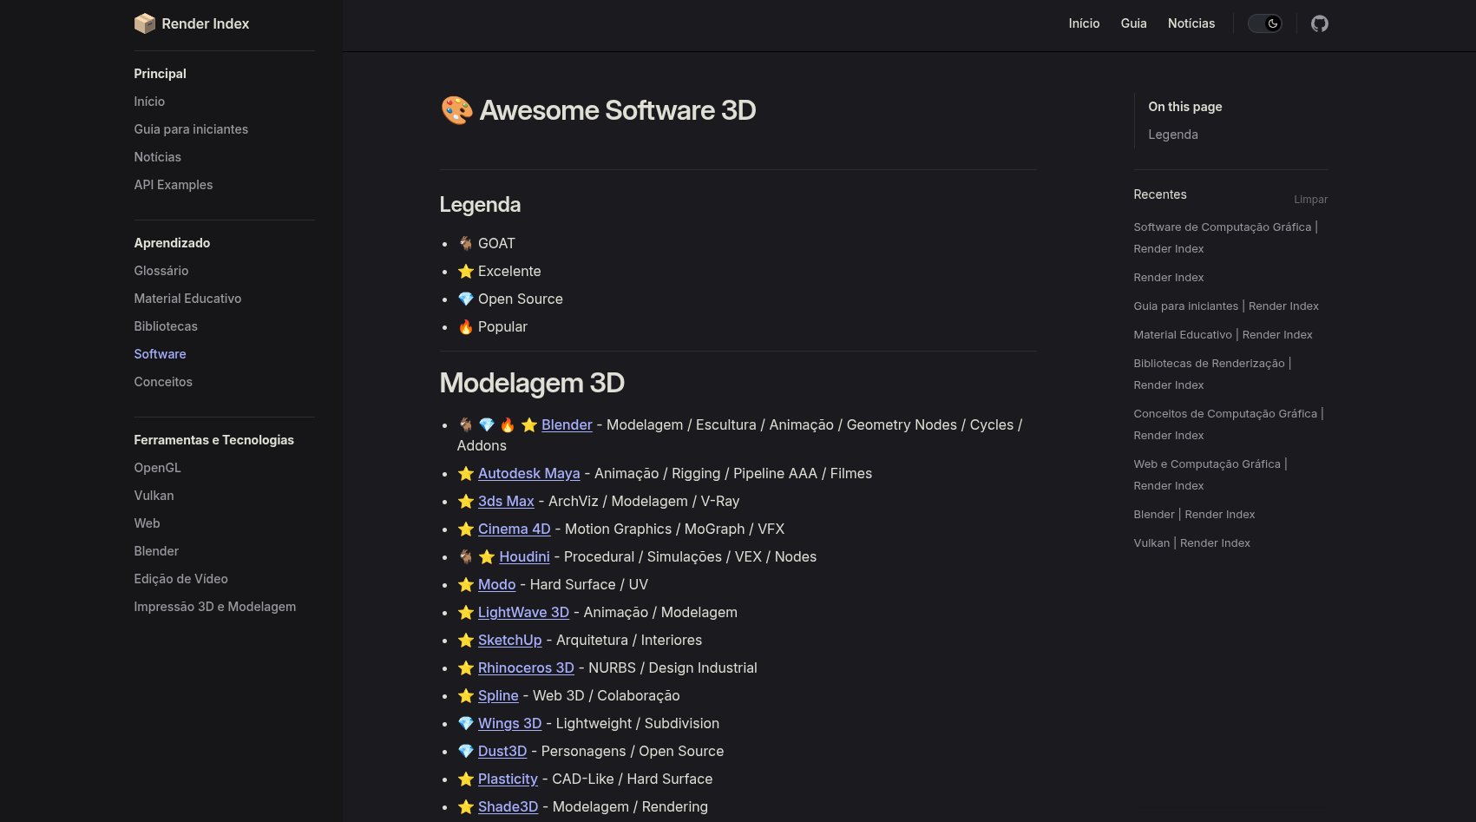
A elaboração e funcionamento da plataforma
O uso de ferramentas modernas para com o objetivo de ser uma solução simples e prática.
Exemplo do site gerado pelo arquivo Markdown:
O site utiliza-se o conceito de Awesome Index, que organiza links em arquivos markdown, assim trazendo uma edição e síntese das informações de forma facilitada.
O site utiliza o vitepress que tem como seu diferencial a conversão de arquivos Markdown (.md), em páginas HTML de forma que fique fácil a sua visualização.

Slide 8
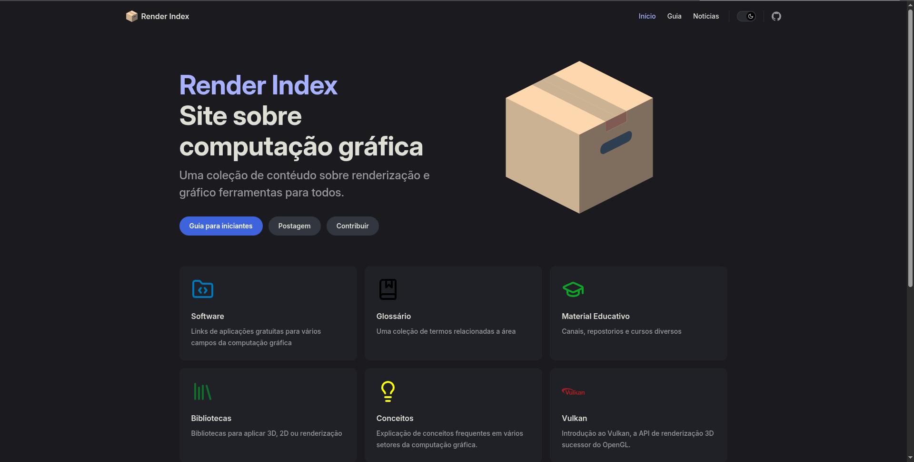
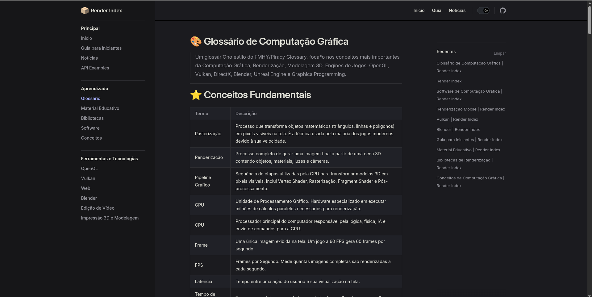
Progresso atual do programa.
Página inicial do site e as funções nele existentes
Página do glossário, com vista do menu e outros sub-menus

Slide 9
Bibliografia
Principais referências bibliográficas utilizadas no desenvolvimento do TCC
ALHYARI, Narmeen. Effectiveness of blended learning in video editing and production: a case study in Jordanian higher education. Discover Education, v. 5, n. 1, 2026. Disponível em: <http://dx.doi.org/10.1007/s44217-026-01120-w>.
MTELELI, Lutho; ISAAC MTSHALI, Thokozani; SKOSANA, Ndlelehle. Digital technology integration in Engineering Graphics and design Education: A qualitative study of teachers’ pedagogical practices and challenges. Journal of Education and Teaching (JET), v. 7, n. 1, p. 237–251, 2026. Disponível em: <https://jet.or.id/index.php/jet/article/view/746>.
MATSUNAGA, Harutaka; MIYATA, Kazunori. Extending computer graphics education through reverse engineering: Further enhancements in visual communication and creativity. International Journal of Art & Design Education, n. jade.70010, 2026. Disponível em: <http://dx.doi.org/10.1111/jade.70010>.
BEATRIZ, Graduação et al. INTRODUÇÃO À MODELAGEM 3D COM BLENDER: UM ESTUDO DE CASO APLICADO PARA A FACILITAÇÃO DO APRENDIZADO DE CRIAÇÃO DE OBJETOS 3D, VOLTADO PARA OS ALUNOS DE. Disponível em: https://bdm.ufpa.br/server/api/core/bitstreams/baff2f2d-086c-4f89-8040-a112f47318f3/content. Acesso em: 30 mar. 2026.
CHEN, M.; XU, Z.; RIPPIN, W. On the Pedagogy of Teaching Introductory Computer Graphics without Rendering APIs. Eurographics, 2018. Disponível em: <https://dl.acm.org/doi/10.5555/3297765.3297776>.

Slide 10
TRABALHO DE CONCLUSÃO DE CURSO
Muito Obrigado!

